Slide 1
2026年能源行业人工智能应用大赛
赛道一：基于大语言模型的电力系统自主科研假设生成
2026年11月03日

Slide 2
赛题背景介绍
随着新能源大规模并网和新型电力系统建设深入推进，电力系统呈现出多源异构、多时间尺度、多物理过程耦合等复杂特征，传统依赖专家经验的科研模式在研究问题分析、知识检索、研究方向探索和科研假设提出等环节存在效率低、探索空间有限等问题。
大语言模型具备较强的知识理解、信息检索和复杂推理能力，为人工智能从“辅助科研”向“自主科研”演进提供了新的技术路径。科研假设是连接科学问题、已有知识、机理认知与实验验证的关键环节，能否自主形成高质量科研假设，是衡量人工智能科研能力的重要基础。
本赛题聚焦新型电力系统断面潮流控制场景，要求参赛队伍利用大语言模型、检索增强生成、多智能体、知识图谱等人工智能技术，针对给定电力科研问题，自主完成知识构建、科研问题理解、研究空间探索、科研假设生成及假设筛选，形成具有专业依据、差异性和可验证性的科研假设集合。
通过竞赛推动大语言模型从“回答已有问题”向“提出值得研究的科学假设”演进，探索人工智能在电力自主科研领域的应用能力。

Slide 3
赛题场景介绍
在“双碳”目标和新型电力系统建设持续推进的背景下，高比例新能源、分布式资源和电力电子设备广泛接入，电力系统呈现运行方式多变、随机因素增多、控制对象耦合增强等特征。目前，电网断面实时调控决策依赖于传统的既定策略和调度员专业经验，缺乏智能化的辅助决策工具。上述模式全局计算能力有限，调度人员难以准确估计系统未来走势和运行风险。纯数据驱动方法虽能提高计算速度，但在新拓扑、极端工况和样本不足条件下，可能产生违反功率平衡、设备边界和安全约束的结果，计算结论的可信性难以保障。因此，需要设计兼顾时效性、准确性、泛化性与可解释性的断面调控方法，在实时运行环境和极端天气等风险场景强化大电网断面阻塞决策执行水平、确保系统运行安全裕度，并保证调控方法对电网动态演化的适应性。

Slide 4
预赛介绍
赛题预赛流程：机器评分+技术路线认证
参赛队伍提交不少于5条、不超过20条候选科研假设。每条假设应按照以下字段统一格式提交，并整理为JSON格式提交：
字段 | 内容要求
Hypothesis_Num | 假设编号
Hypothesis_Title | 科研假设名称
Scenario | 对应场景
Research_Object | 研究对象
Key_Variables | 关键变量
Method | 解决方法
Mechanism | 作用机理及理论解释
Conditions | 假设成立的边界条件
字段 | 内容要求
Prediction | 假设成立后的预期效果
Evidence | 关联文献、数据或知识支撑
Innovation | 相对于已有研究的新增内容
Verification | 验证方法与实验思路
Feasibility | 验证所需条件及实施可行性
Rank | 提交假设的优先级，从1开始依次排序

Slide 5
预赛最终提交内容
参赛队伍最终提交两类结果：
第一类：科研知识包，文件夹格式，包括知识列表原件PDF;其中，知识类别请以论文为主，也可包含专利、标准、软著等，大小不得超过500MB。
第二类：科研材料，TXT文本格式，对第一类科研知识包按照提交模型进行内容提取和填写；论文采用E开头编号，专利采用P开头编号，标准采用S开头编号，软著采用C开头编号。
第三类：科研假设，JSON文件格式，每条假设按照上述字段严格进行填写。
所有结果按照组委会统一数据格式提交，总大小不得超过600MB。

Slide 6
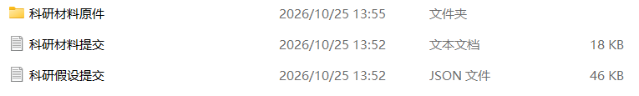
预赛最终提交内容
每个队伍最终提交一个zip包，其中包含三类文件，见下图。

Slide 7
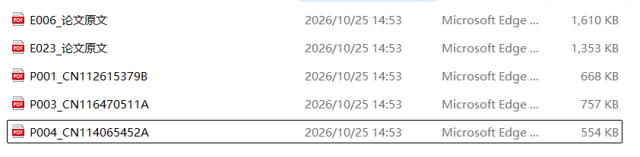
预赛最终提交内容

Slide 8
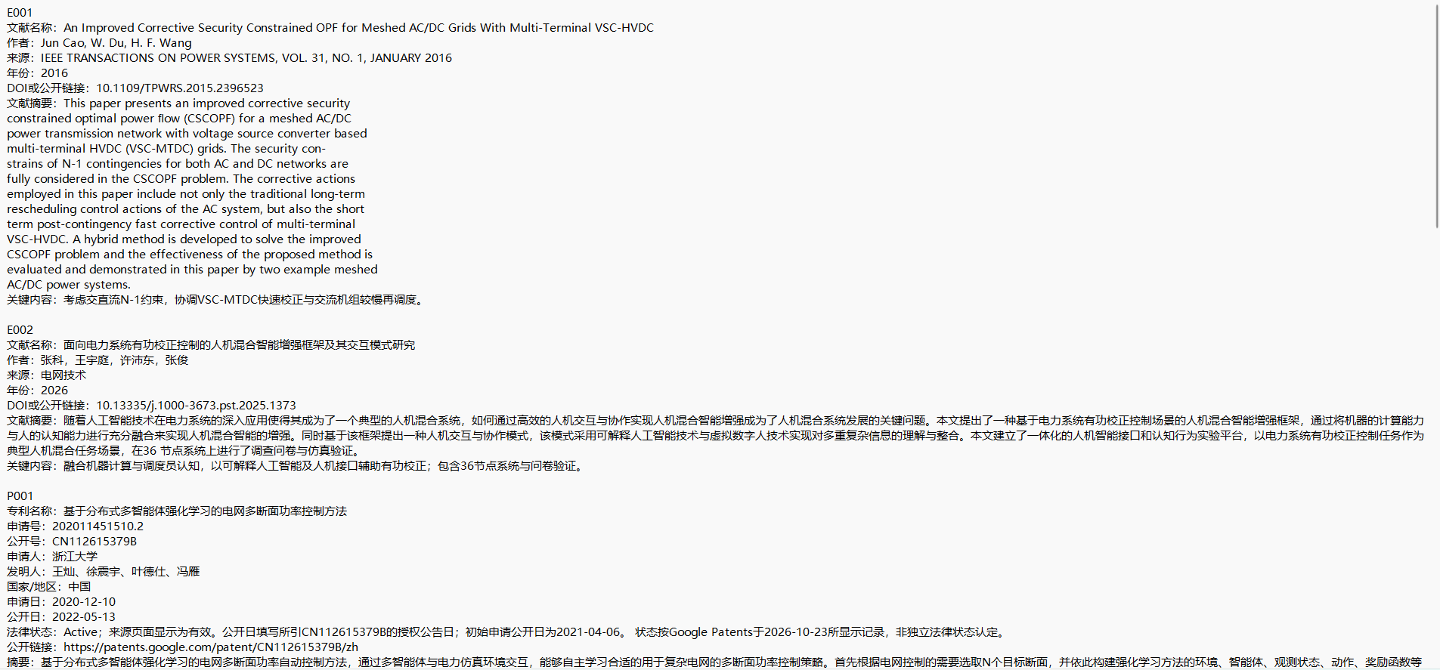
预赛最终提交内容

Slide 9
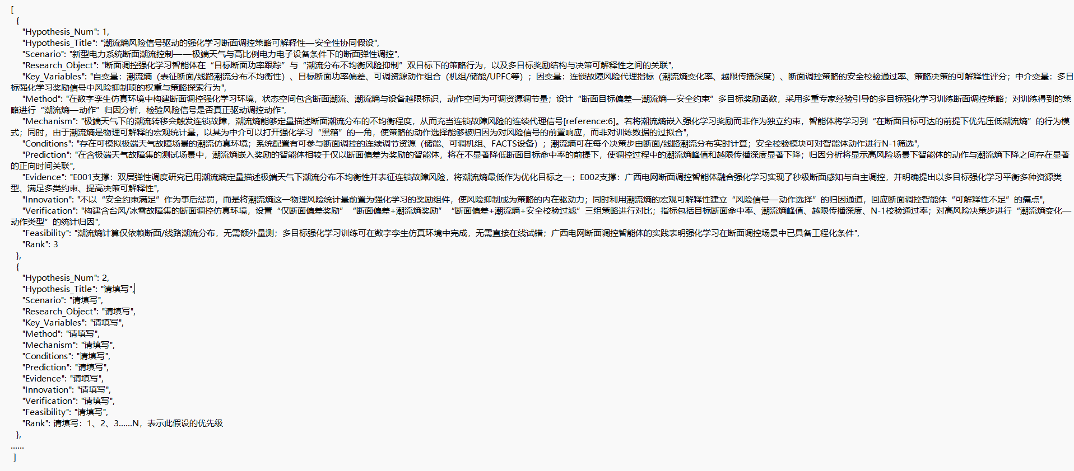
预赛最终提交内容

Slide 10
评分标准
赛题评分流程：机器自动评分+技术路线认证
预赛成绩总分为100分。分别由机器自动评分100分和技术路线认证100分按权重计算，机器自动评分占70%、技术路线认证30%。
评分方式 | 评价维度 | 分数 | 赋分
机器自动评分分数占70% | 科研问题相关性 | 25 | 70
 | 假设结构完整性 | 15
 | 假设非重复性 | 20
 | 知识支撑度 | 20
 | 可验证性 | 10
 | 创新性 | 10
技术路线认证分数占30% | 科学合理性 | 43 | 30
 | 可验证性 | 27
 | 创新性 | 30
总计 | 100分

Slide 11
平台使用介绍

Slide 12


